Slide 1
Види ризиків
Управління ризиком

Slide 2
За ступенем припустимості ризик буває:
гранично-
допустимий
знехтуваний
прийнятний
надмірний

Slide 3
Знехтуваний ризик має настільки малий рівень, що він перебуває в межах допустимих відхилень природного рівня

Slide 4
Прийнятним вважається такий рівень ризику, який суспільство може прийняти враховуючи техніко-економічні та соціальні можливості на даному етапі свого розвитку

Slide 5
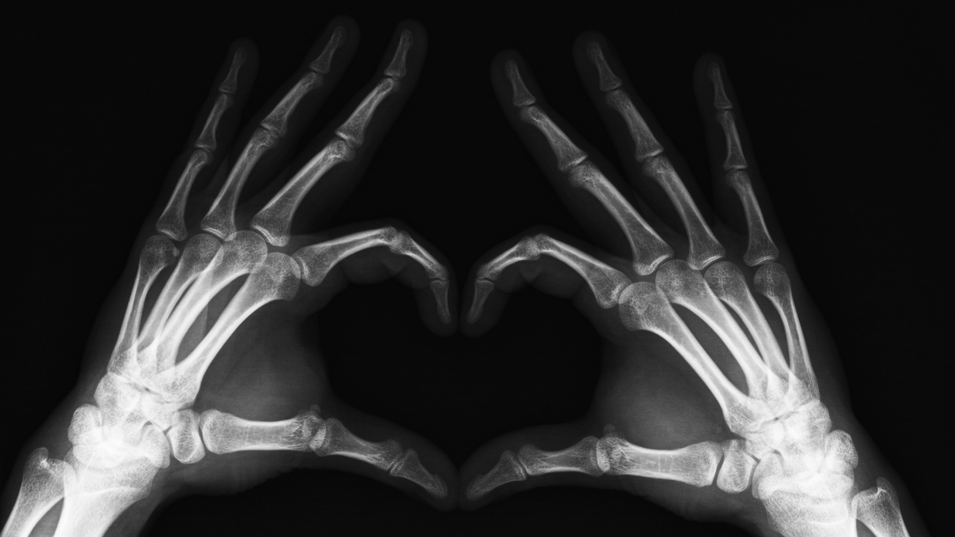
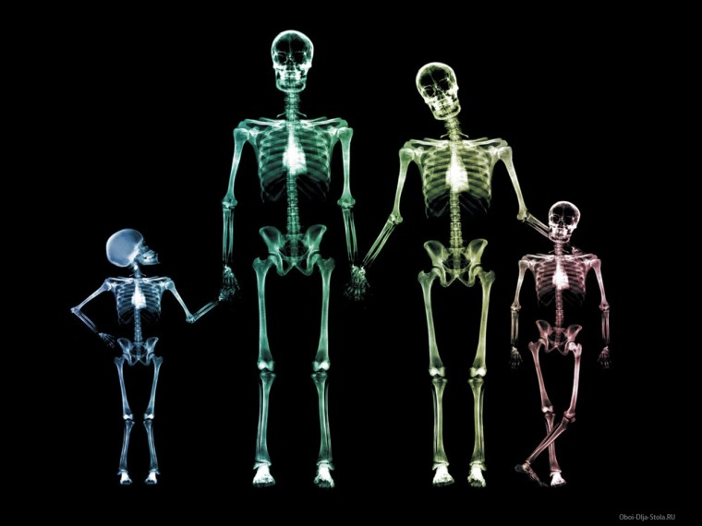
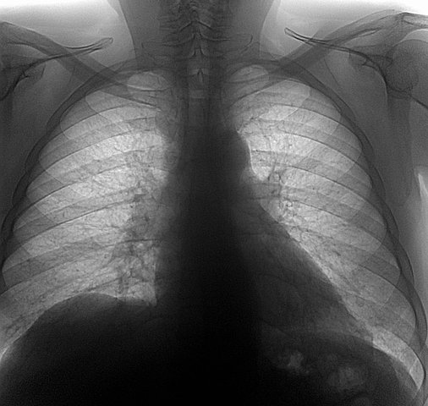
Гранично-допустимий ризик — це максимальний ризик, який не повинен перевищуватись, незважаючи на очікуваний результат

Slide 6
Надмірний ризик характеризується виключно високим рівнем, який у переважній більшості випадків призводить до негативних наслідків

Slide 7
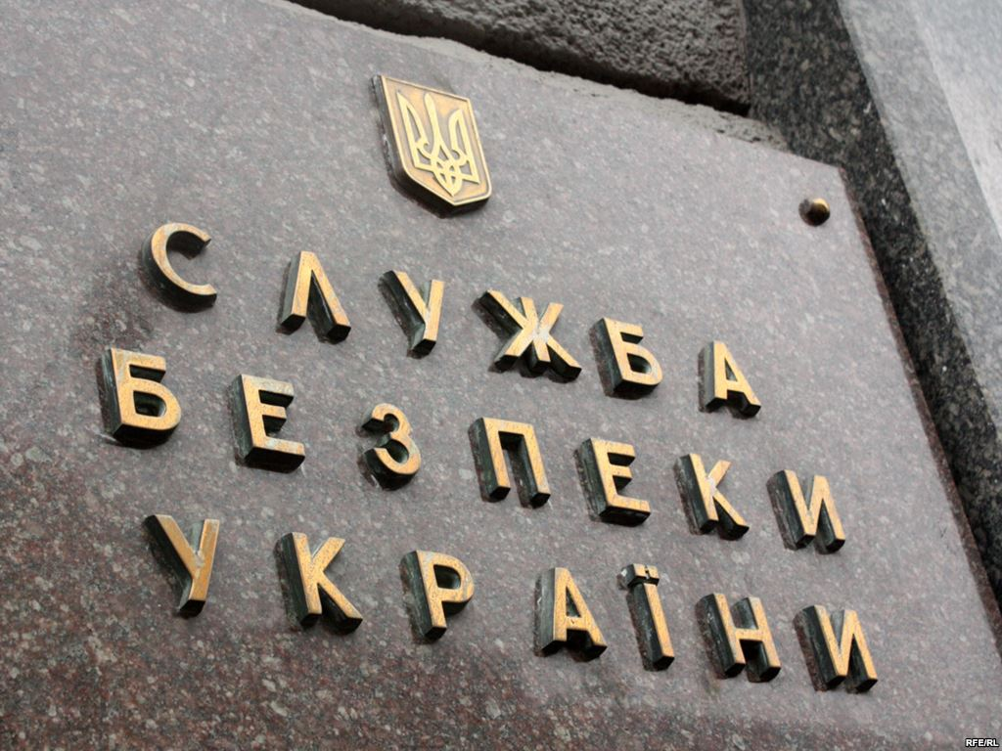
На практиці досягти нульового рівня ризику, тобто абсолютної безпеки, неможливо. Через це вимога абсолютної безпеки, що приваблює своєю гуманністю, може обернутися на трагедію для людей. Знехтуваний ризик у теперішній час також неможливо забезпечити з огляду на відсутність технічних та економічних передумов для цього. Тому сучасна концепція безпеки життєдіяльності базується на досягненні прийнятного (допустимого) ризику.
Сутність концепції прийнятного (допустимого) ризику полягає у прагненні створити таку малу безпеку, яку сприймає суспільство у даний час. Прийнятний ризик поєднує технічні, економічні, соціальні та політичні аспекти і є певним компромісом між рівнем безпеки й можливостями її досягнення.

Slide 8
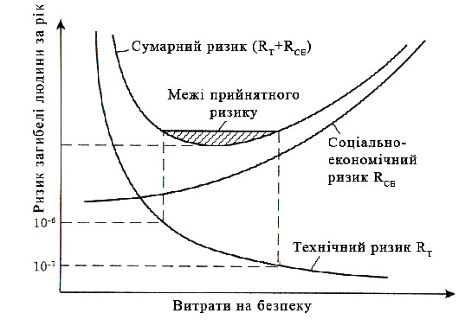
Розмір прийнятного ризику можна визначити, використовуючи витратний механізм, який дозволяє розподілити витрати суспільства на досягнення заданого рівня безпеки між природною, техногенною та соціальною сферами. Необхідно підтримувати відповідне співвідношення витрат у зазначених сферах, оскільки порушення балансу на користь однієї з них може спричинити різке збільшення ризику і його рівень вийде за межі прийнятних значень.
Графік, який ілюструє спрощений приклад визначення прийнятного ризику. З цього графіка видно, що із збільшенням витрат на забезпечення безпеки технічних систем технічний ризик зменшується, але зростає соціально-економічний. Витрачаючи надмірні кошти на підвищення безпеки технічних систем в умовах обмеженості коштів, можна завдати збитків соціальній сфері, наприклад, погіршити медичну допомогу.

Slide 9
Максимально прийнятним рівнем індивідуального ризику загибелі людини звичайно вважається ризик, який дорівнює 106 на рік

Slide 10
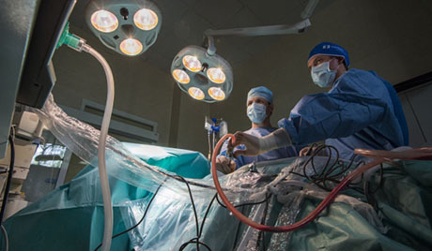
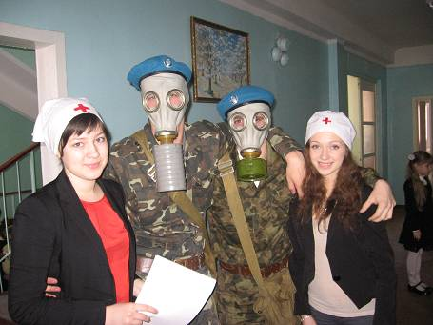
Досягти цієї мети, як правило, в будь-якій системі чи ситуації
можна кількома шляхами:
повна або часткова відмова від робіт, операцій та систем, які мають високий ступінь небезпеки;
заміна небезпечних операцій іншими — менш небезпечними;
удосконалення технічних систем та об'єктів;
розробка та використання спеціальних засобів захисту;
заходи організаційно-управлінського характеру, в тому числі контроль за рівнем безпеки, навчання людей з питань безпеки, стимулювання безпечної роботи та поведінки.

Slide 11
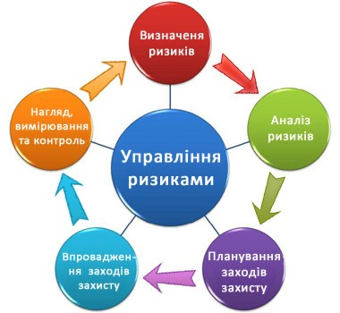
Кожен із зазначених напрямів має свої переваги і недоліки, і тому часто заздалегідь важко сказати, який з них кращий. Як правило, для підвищення рівня безпеки завжди використовується комплекс цих заходів та засобів. Для того, щоб надати перевагу конкретним заходам та засобам або певному їх комплексу, порівнюють витрати на ці заходи та засоби і рівень зменшення шкоди, який очікується в результаті їх запровадження. Такий підхід до зменшення ризику небезпеки називається управління ризиком.

